Slide 1
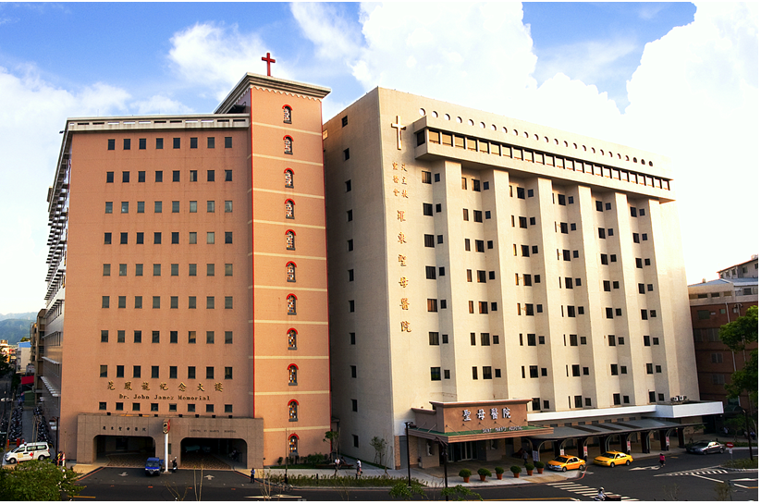
長照2.0簡介
主講人:林淑英 呼吸治療師
日期:107.12.08

Slide 2
長照1.0與2.0

Slide 5
關於照顧 家的選擇?
全國約有76萬失能、失智老人及身心障者
輕中度約占八成，重度占兩成
其中長期資源 一成
外籍看護工三成
家庭照顧者六成

Slide 6
家庭照顧者現況
平均照顧9.9 年
每天平均照顧時期間13.6小時
女性占7成交(配偶、女兒、媳婦) ；男性3占成51-60歲間最多(32.9%) ， 41-50歲(25.5%) ， 61歲以上24.2% 。2成「老老伴」
照顧者最感沮喪包括「失去自己的生活(28.3%)」、「工作與照顧難以兼顧(21.5%)」、「經濟困難(20.3%)」

Slide 8
長照財源—菸稅、遺贈稅
遺產與贈與稅去年5月12日正式上路，稅率由10%調增至20%，每包菸品也調漲20元，以增加長照基金。
遺贈稅及菸酒稅修法後，2項稅收的長照財源財源恐短缺180億元

Slide 13
服務對象

Slide 15
長照2.0服務項目
1.照顧服務：分為居家服務、日間照顧、家庭托顧等三種。 2. 喘息服務：又分為居家喘息和機構喘息兩種。 3. 居家護理：由專業居家護理師到府指導醫療照護。 4. 復健服務：由治療師到府進行復健服務。 5. 輔具補助：輔具購買、租借及住宅無障礙環境改善。 6. 交通接送服務：中重度失能者因就醫或需長照服務的交通接送車資補助。 7. 營養餐飲服務：協助經濟弱勢的失能老人。 8. 長照機構：提供相關補助

Slide 16
長照2.0服務項目
9. 社區整體照顧： 就是上述提到的「長照ABC」。Ａ代表社區整合型服務中心，Ｂ是複合型服務中心，Ｃ則是巷弄長照站。 10. 小規模多機能：以日間照顧服務為基礎，服務40人以下為原則，發展社區照顧服務模式。 11. 失智照顧：強化失智症初級預防，設置失智症社區服務據點以及團體家屋等等。 12. 照顧者服務據點：針對照顧者設立關懷據點並提供諮詢。 13. 社區預防照顧：設立社區照顧據點，提供訪視、餐飲、轉介等服務。

Slide 17
長照2.0服務項目
14. 原民社區整合：補助偏遠地區交通車及照顧服務員等。 15. 預防/延緩失能：提供肌力強化運動、生活功能重建訓練、膳食營養、口腔保健、吞嚥訓練、認知促進等服務。 16. 延伸出院準備：出院準備做得好，長照也能變短照，連結醫院的醫療團隊，評估若有照護需求，出院後可及早轉介。 17. 居家醫療：評估有醫療需求卻因失能等狀況無法就醫，可經由醫護人員訪視提供服務。

Slide 18
ABC角色功能

Slide 19
建構社區整體照護服務體系

Slide 21
宜蘭縣106年度社區整體照顧服務體系服務單位一覽表

Slide 22
ABC辦理資格

Slide 26
社區巡迴運作機制

Slide 29
服務流程

Slide 34
長照2.0 補助原則
以服務提供（實務給付）為主。 依民眾之失能程度及家庭經濟狀況，提供不同補助額度。 低收入者：免部分負擔 其他經濟狀況者: 有不同額度之部分負擔 超過政府補助額度部份，由使用者全額自費負擔。

Slide 35
長照2.0 補助原則
補助標準 | 一般戶 | 長照中低收 | 長照低收
服務費用 | 政府補助84％ 民眾自付16％ | 政府補助95％ 民眾自付5％ | 政府全額補助

Slide 36
長照2.0 4包錢
第1包錢：居家照顧、日間照顧、家庭托 及專業照顧。 第2包錢：交通接送。 第3包錢：輔具服務及居家無障礙環境改 善服務。 第4包錢：家庭照顧者支持性的喘息服務。

Slide 42
若家中有聘僱外籍看護工，則僅能申請第1包錢中的專業服務，且不論收入身分，部分負擔比率為70％。 。此外，
當外籍看護要休假返國，或是出現新舊外籍看護的銜接空窗，照護空窗期若滿一個月以上，家人則可申請喘息服務。

Slide 44
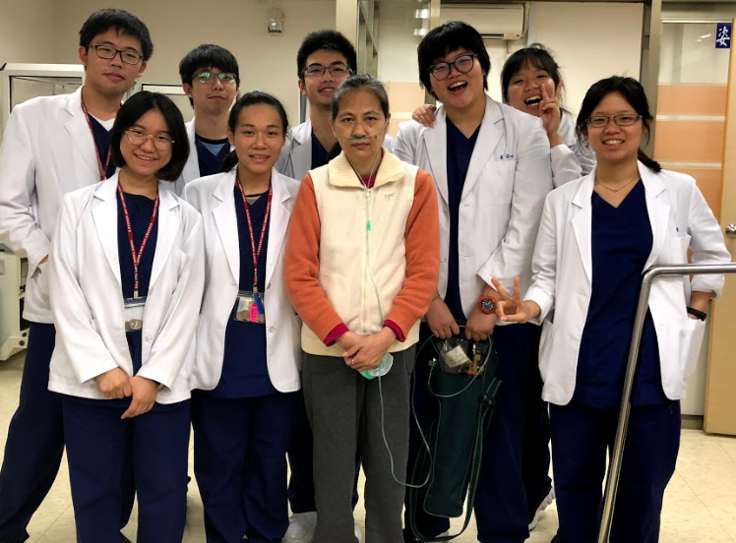
一起努力吧~~~

Slide 45
謝謝聆聽！
敬請指教！

